Slide 1
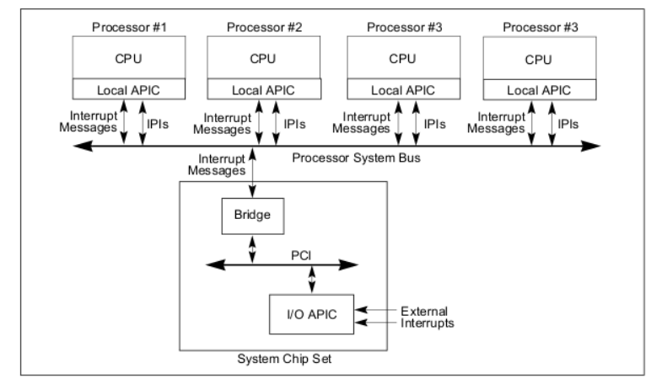
I/O APIC & LAPIC：
LAPIC能够决定是否接受系统总线上传递过来的中断信息，而且它还可以处理Local端中断的pending、nesting、masking，以及IOAPIC与Local CPU的交互处理。
IOAPIC最大的作用在于中断分发。根据其内部的PRT（Programmable Redirection Table）表，IOAPIC可以格式化出一条中断消息，发送给某个CPU的LAPIC

Slide 2
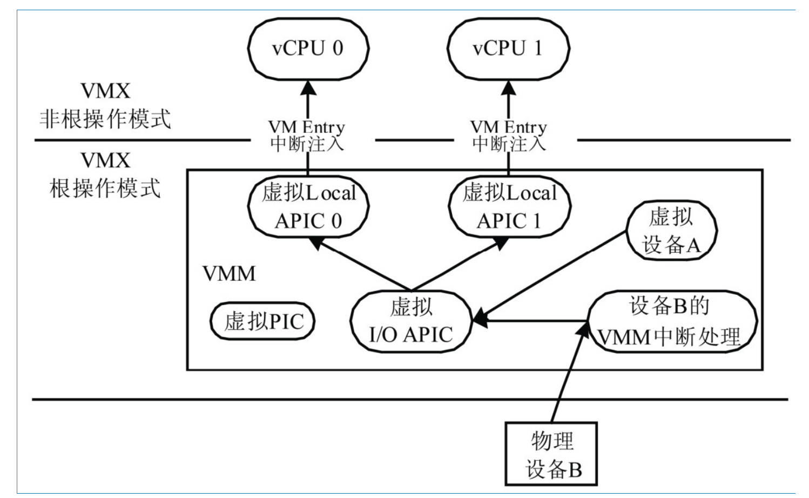
虚拟设备的中断注入：
检查模拟的IRR、ISR，若有中断则查询自己的IDT并调用相应的handler；处理完后写入模拟的EOI（会引发VM Exit，以更新软件模拟的IRR和ISR）
③
发送IPI中断，强制VM Exit,然后修改VMCS,之后VM Entry
②
①
（包含I/O APIC 和 LAPIC的处理过程）

Slide 3
物理设备的中断注入：
检查模拟的IRR、ISR，若有中断则查询自己的IDT并调用相应的handler；处理完后写入模拟的EOI（会引发VM Exit，以更新软件模拟的IRR和ISR）
④
发送IPI中断，强制VM Exit,然后修改VMCS和虚拟LAPIC中的寄存器（IRR,ISR）之后VM Entry
③
（包含I/O APIC 和 LAPIC的处理过程）
②
执行标准中断处理流程；然后
查Host的IDT，注意该表项
的处理函数是VMM提供的，
目的是将物理中断注入到VM
①
假设B已经分配给了客户机

Slide 4
LAPIC中重要的寄存器：
中断的递送机制是通过IRR和ISR寄存器完成的。在X86平台上，这两个都是256bits的寄存器（其实是由8个64bits的寄存器组成的），每个bit代表一个中断的vector，其中第0到第16个bit是reserve的。IRR和ISR每个bit代表的意思分别如下：
IRR：如果第`n`位的bit被置上，则代表LAPIC已接收vector为`n`的中断，但还未交CPU处理。
ISR：如果第`n`位的bit被置上，则代表CPU已开始处理vector为`n`的中断，但还未完成。
与优先级相关的寄存器：
TPR:任务优先级寄存器（task priority register, TPR）
TPR寄存器接收0~15共16个值，对应16个CPU规定的中断优先级级别，值越大优先级越高。CPU只处理比TPR中值优先级别更高的中断。例如TPR中值为8，则级别小于等于8的中断被屏蔽（注意，屏蔽不代表拒绝，LAPIC 接收它们，把它们pending到IRR中，但不交CPU处理）。值15表示屏蔽所有中断；值0表示接收所有中断，这也是Linux为TPR设置的默认值。注意，TPR是由软件读/写的，硬 件不更改它。因此，TPR的值增加 1，将会屏蔽16个vector对应的中断。当然，NMI、SMI、ExtINT、INIT、start-up delivery的中断不受TPR约束。
PPR:处理器优先级寄存器（processor priority register, PPR）
PPR决定当前CPU正在处理的中断的优先级级别，以确定一个pending在IRR上的中断是否发送给CPU。

Slide 5
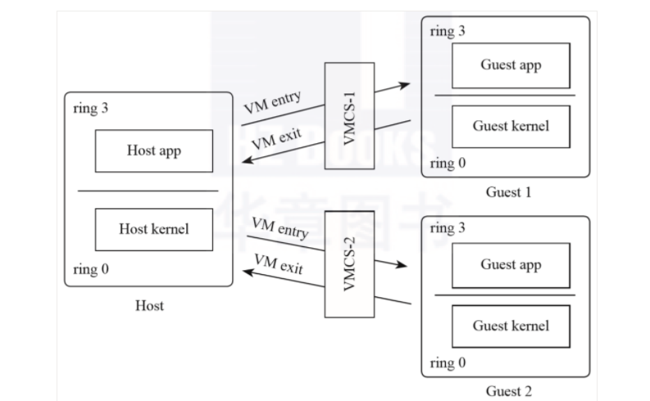
VMCS: virtual machine control structure 虚拟机控制结构
VMM 和 Guest OS 共享底层的处理器资源，因此硬件需要一个物理内存区域来自动保存或恢复彼此执行的上下文。 这个区域称为虚拟机控制结构（VMCS），可以说，使用虚拟化技术的过程基本就是操作VMCS结构的过程。这个结构非常的大，非常复杂, 基本上和VT有关的东西都在这里。

Slide 6
A Comprehensive Implementation and Evaluation of Direct Interrupt Delivery
Publication:VEE '15: Proceedings of the 11th ACM SIGPLAN/SIGOPS International Conference on Virtual Execution EnvironmentsMarch 2015 Pages 1–15https://doi.org/10.1145/2731186.2731189

Slide 7
问题背景：
I/O事务过程中的三次VM Exits:
在Intel x86服务器上，系统软件执行以下步骤来与I / O设备（例如NIC）进行事务。
首先，系统软件发出I / O指令以设置DMA操作，以将数据从内存复制到I / O设备。
然后，I / O设备上的DMA引擎通过向CPU发送中断来执行实际的复制并发出完成信号。
最后，系统软件中的相应中断处理程序将被调用以处理完成中断，并向中断控制器硬件发送确认。
在原本的I / O虚拟化实现中，至少需要三个VM Exit才能执行I / O事务：
VM发出I / O指令时;
传递设备完成任务后发出的中断信号时；
中断处理程序完成时。
如果I / O设备支持单根I / O虚拟化（single root I/O virtualization, SRIOV），则VM能够以与其他VM隔离的方式直接向该设备发布I / O指令，因此避免了发出I / O指令时的VM Exit。 但是，尽管有SRIOV，其他两个VM Exit仍然存在。
DID的目标是通过直接向其VM发送完成中断并允许VM直接确认中断来消除与每个I / O事务相关的两个VM退出，这两种情况均不涉及hypervisor。

Slide 8
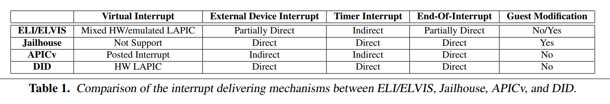
相关工作及其限制：
解决此中断传递问题的现有方法包括：
特定于供应商的硬件升级，例如英特尔的中断APIC虚拟化支持（APICv） ；
限制：必须有特殊硬件支持
Jailhouse [4]是一个分区hypervisor，它可以预分配硬件资源并将其专用于客户机系统，以实现裸机性能。
限制：需要修改客户机
ELI和ELIVS是针对实现直接传递中断的最著名的解决方案，这类方法要预先区分assigned interrupts和unassigned interrupts，并且能够直接传递通常来自SRIOV设备的分配的中断。
这种解决方案具有级联效应——在向VM注入虚拟中断时，和在创建更多的虚拟中断的过程中，管理程序必须关闭VM的直接中断机制。

Slide 9
DID解决了直接中断传递的两个关键技术挑战：
第一个挑战是如何在传递过程中避免调用hypervisor而直接传递中断给目标VMs。
第二个挑战是如何将中断成功完成的信号传给中断控制器硬件而不陷入到hypervisor。
在项目开始时设定了以下目标：
1.如果某个虚拟机正在运行，则该虚拟机的所有中断（包括来自虚拟设备，SRIOV设备，计时器和其他处理器的中断）都将直接传递。 2.当目标虚拟机未运行时，必须通过虚拟机hypervisor间接传递其关联的中断，但是正确保留所有中断之间的优先级，不论是直接或间接传递的。 3.传递和完成中断所需的VM退出数量为零。 4.无需对虚拟机的操作系统进行半虚拟化或修改。

Slide 10
本论文提出的中断直接传递机制：
DID利用x2APIC 提供的灵活性，在对计时器进行编程并发出中断信号时，消除了不必要的VM退出。
借助x2APIC，hypervisor可以指定VM可以直接读取或写入LAPIC区域中的哪些寄存器，而无需触发VM退出。
具体来说，DID向VM公开了两个特定于模型的寄存器，即x2APIC EOI寄存器和TMICT（Initial Timer Count，初始计时器计数）寄存器。 结果，VM可以对LAPIC定时器进行编程并直接写入关联的EOI寄存器，而不会导致VM退出和与此相关的性能开销。

Slide 11
针对SRIOV设备：
1.设置VMCS的EIE(外部中断退出)为0，以便向正在运行的VM发送中断而不会导致VM退出。
2.设置NMI(不可屏蔽中断)退出位为1，确定当NMI中断传递到运行VM的CPU内核时，触发VM Exit.(NMI模式的中断以最高优先级到达目标CPU内核，且不能被屏蔽)。
3.当SRIOV 设备的功能F产生中断，如果VM正在运行，则此中断将通过PCIe层次结构（即修改IOMMU的终端重映射表的表项），使中断I最终到达M在guest mode下运行的CPU内核的LAPIC（之后，在x2APIC 模式下，VM可以读取LAPIC的某些寄存器，获得中断信息）。 否则，DID安排将中断传递给hypervisor，然后hypervisor将虚拟中断注入M。
4.另外，如果客户机的VCPU被调度到了另一个物理CPU C上运行，DID hypervisor会修改分配给M的虚拟功能的IOMMU的中断重映射表条目，使这些虚拟功能产生的中断的目的地为为新的物理CPU C,避免错传。

Slide 12
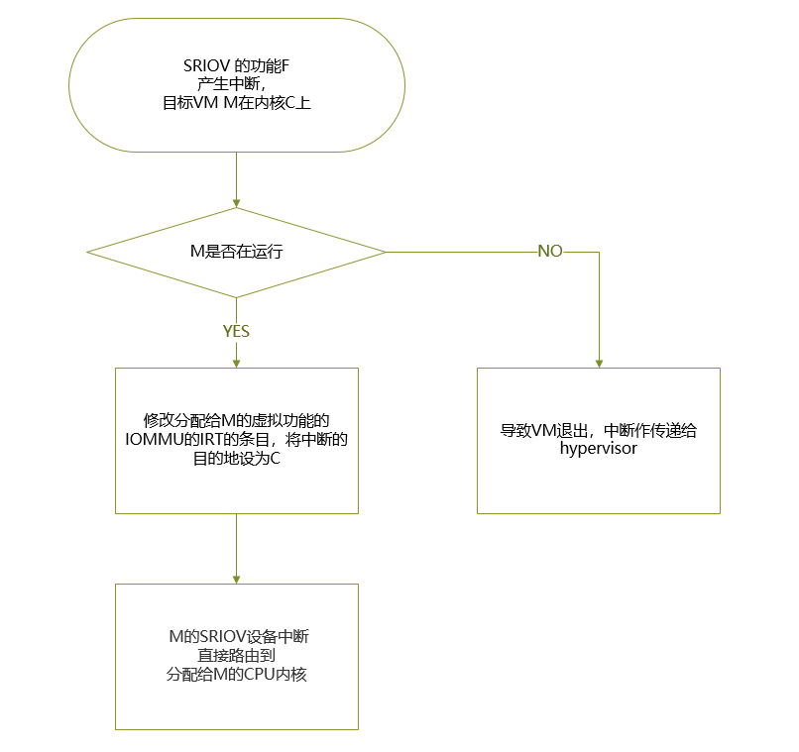

Slide 13
针对虚拟设备：
采用虚拟注入，但是发出的是处理器间中断（IPI），且设置EIE位为0（所以虚拟机不会退出），将IPI的中断向量设置为该中断的中断向量。
针对定时器中断：
将VMM设置的定时器限制到指定的内核上，即VMM在一个CPU内核上调度VM M时，M配置的计时器将安装在C的硬件计时器上；当VMM从CPU内核C调度VM M时，从M的硬件计时器中删除M配置的计时器，并将其安装在指定的CPU内核的硬件计时器上 。所以在无法修改IOMMU的情况下，不会将中断传递到别的CPU，并且传递给其他当前未运行的VM的中断，会由VMM之后进行虚拟中断注入。
针对EOI写操作中断：
当中断处理程序完成为DID提供的中断服务时，它将写入相关LAPIC上的x2APIC EOI寄存器，以向中断控制器确认当前中断的服务已完成，并且允许中断控制器传递下一个挂起的中断。
但是，这一直接操作可能会引起优先级反转问题，此优先级反转问题的根本原因是，通过软件模拟IRR / ISR注入虚拟中断时，LAPIC无法看到虚拟中断。 DID中解决此问题的方法不同，使用self-IPI将虚拟中断注入到VM中。 具体来说，在DID hypervisor恢复虚拟机之前，它会向其自己的CPU内核发出 IPI。 VM恢复后，该IPI然后直接传递到注入的VM。 如果需要将多个虚拟中断注入到VM中，DID hypervisor将设置多个IPI，每个IPI对应一个虚拟中断。 DID基于IPI的虚拟中断注入机制完全消除了由于直接EOI写入而导致的优先级反转问题。 当虚拟中断以IPI形式交付时，目标CPU内核的LAPIC可以看到它，从而使其能够与其他直接中断和虚拟中断进行竞争。

Slide 14
中断直接传递：
x2APIC模式下，guest直接读取某些存储寄中断信息的寄存器数据。
③
EOI直接写入
②
修改IOMMU,将中断重定向到LAPIC
①
（包含I/O APIC 和 LAPIC的处理过程）

Slide 15
APICv：
APICv通过它的posted interrupt机制优化了虚拟中断传递处理，这一机制允许hypervisor在guest mode中通过program VMCS中与posted interrupt相关的数据结构将虚拟中断注入。通常，传递虚拟中断需要VM退出到host mode，因为由VMCS维护的数据结构不允许在guest mode中修改。然而，有了APICv，就没有了这一限制，而且在VM运行时，hypervisor就可以更新VM的中断状态寄存器，如IRR (Interrupt Request Register，中断请求寄存器)和ISR (In-Service Register，服务中寄存器)。
特别地，APICv能够通过增加两个寄存器作为客户机中断状态——RVI(Requesting Virtual Interrupt，请求虚拟中断)和SVI(Servicing Virtual Interrupt，服务虚拟中断)，来在VM不退出的情况下传递虚拟中断，并且允许在guest mode对它们更新。

Slide 16
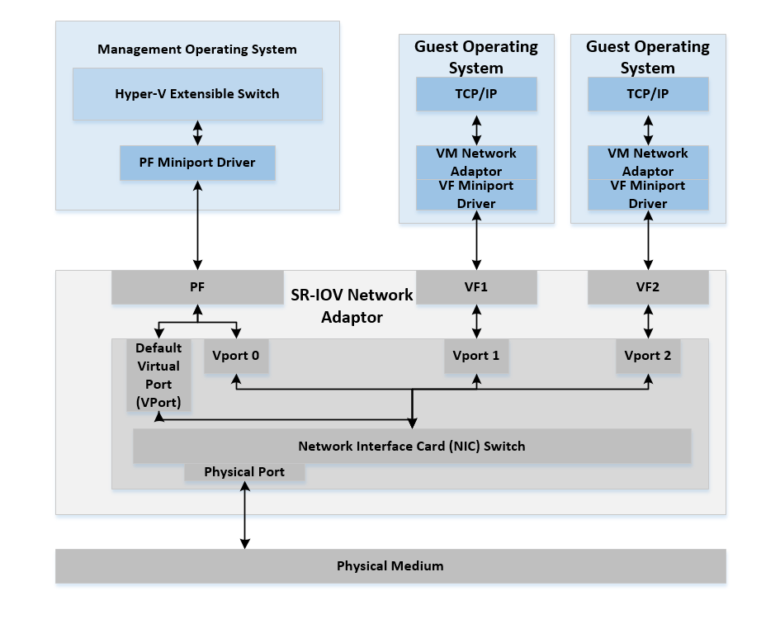
SRIOV设备：
SR-IOV 技术是一种基于硬件的虚拟化解决方案，可提高性能和可伸缩性。SR-IOV 标准允许在虚拟机之间高效共享 PCIe（Peripheral Component Interconnect Express，快速外设组件互连）设备，并且它是在硬件中实现的，可以获得能够与本机性能媲美的 I/O 性能。SR-IOV 规范定义了新的标准，根据该标准，创建的新设备可允许将虚拟机直接连接到 I/O 设备。
单个 I/O 资源可由许多虚拟机共享。共享的设备将提供专用的资源，并且还使用共享的通用资源。这样，每个虚拟机都可访问唯一的资源。因此，启用了 SR-IOV 并且具有适当的硬件和 OS 支持的 PCIe 设备（例如以太网端口）可以显示为多个单独的物理设备，每个都具有自己的 PCIe 配置空间。

Slide 17
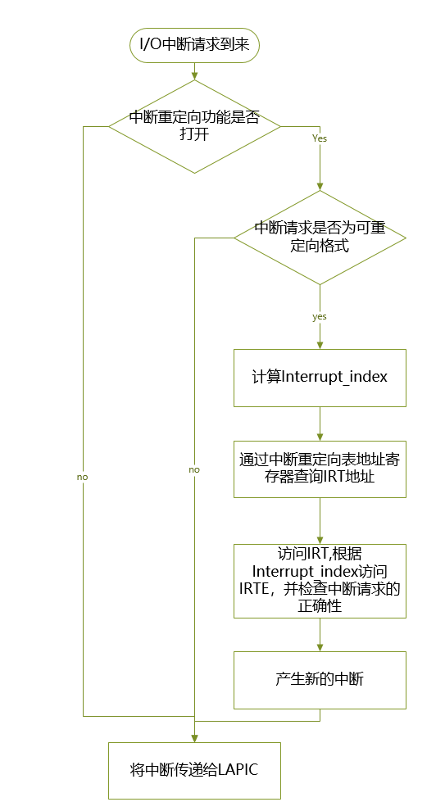
IOMMU重映射流程：
在虚拟化场景下，直通设备的MSI/MSI-X Msg信息都是由guest直接分配的 ，其中断是无法直接投递到Guest中的。因此，需要由IOMMU（I/O内存管理单元）截获中断，先将中断映射到host的某个中断上，然后再重定向（由VMM投递）到Guest内部。

